Slide 1
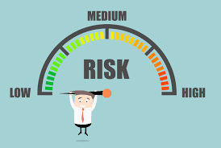
Zarządzanie ryzykiem

Slide 2
Ryzyko, prawdopodobieństwo, szansa
Prawdopodobieństwo – częstość występowania zdarzenia w danej grupie zdarzeń
Ryzyko – prawdopodobieństwo straty
Szansa –prawdopodobieństwo uzyskania korzyści
Premia za ryzyko – możliwa korzyść z podjęcia ryzyka
Niepewność – nie dająca się oszacować strata lub korzyść

Slide 4
Funkcja prawdopodobieństwa (dystrybuanta)
Określa prawdopodobieństwo zdarzenia lub przedziału wartości określonego parametru
Dyskretna funkcja prawdopodobieństwa – liczba wyników jest policzalny
Ciągła funkcja prawdopodobieństwa – gdzie dowolnie malej zmianie argumentu odpowiadają wartości funkcji leżące blisko siebie
Przy ciągłej dystrybuancie nie ma prawdopodobień-stwa dla dowolnego punktu osi odciętych
Przy dużej gęstości wyników funkcja dyskretna aproksymuje do funkcji ciągłej

Slide 5
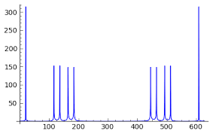
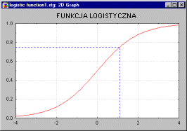
Funkcja dyskretna i ciągła

Slide 6
Podstawowe rozkłady prawdopodobieństwa
Rozkłady dyskretne
- dwumianowy (Bernoulliego)
- geometryczny
- Poissona
Rozkłady ciągłe
- normalny
- t-Studenta
- logarytmiczno- normalny

Slide 7
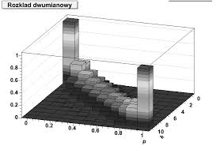
Rozkład dwumianowy
Stosuje się w przypadku, gdy mamy tylko dwa możliwe rezultaty, czyli np. : sukces albo porażka, cały albo rozbity, jadalny albo niejadalny itp.
Przykład: załóżmy że wprowadzamy 6 produktów (A, B, C, D, E, F)*
Niech prawdopodobieństwo sukcesu nowego produktu (np. wiemy to z naszych doświadczeń) wyniesie T= 70%= 0,7. W ej sytuacji prawdopodobieństwo niepowodzenie wyniesie 30%=0,3
Rozważmy, jakie jest prawdopodobieństwo, że sukces odniosą dwa (i tylko dwa produkty)

Slide 8
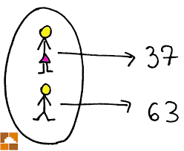
Rozkład dwumianowy c.d
Nie wiemy jakie dwa produkty zdobędą rynek. Mogą to być np. A i B, podczas gdy C, D, E i F to się nie udało. Może to być B i F, wtedy A, C, D, E i F będą produktami nieudanymi. Może to być D i E, wówczas niepowodzeniem zostało dotkniętych A, B, C i F
Obliczmy teraz ile jest możliwych scenariuszy ( układanek tych 6iter) Odpowiedź daje nam kombinatoryka, w tym przypadku. kombinacja:
$\left({6 \atop 2}\right)$=$\frac{6!}{2!\left(6−2\right)!}$=$\frac{1∙2∙3∙4∙5∙6}{2∙1∙2∙3∙4}$=15
Prawdopodobieństwo, że dwa produkty odniosą sukces wynosi 0,7², jednak pozostałym 4 się nie powiodło. Prawdopodobieństwo niepowodzenia dla tych czterech wyniesie 0,3⁴

Slide 9
Rozkład dwumianowy c.d
Dla jednego scenariusza (jednego z 15) prawdopodobieństwo powodzenia tylko dwu produktów wynosi:
0,7²$∙0,3$⁴
Dla wszystkich możliwych scenariuszy to prawdopodobieństwo będzie wynosiło:
liczba scenariuszy $∙$ prawdopodobieństwo dla jednego scenarusza
W liczbach otrzymujemy wynik następujący
P=$\left({6 \atop 2}\right)∙$0,7²$∙0,3$⁴=15 *0,49*0,0081=0,059535$≈$0,06
czyli 6%

Slide 10
Rozkład dwumianowy c.d
Ogólny wzór będzie następujący:
p – prawdopodobieństwo, że wybrane zdarzenie przyniesie określony wynik
(1- p) - prawdopodobieństwo, że wybrane zdarzenie nie przyniesie określone wyniku
n – liczba wszystkich zdarzeń
K – liczba zdarzeń z oczekiwanym wynikiem
P=$\left({n \atop k}\right)∙$p^{k} $∙(1−p)$^{(n-k)}

Slide 11
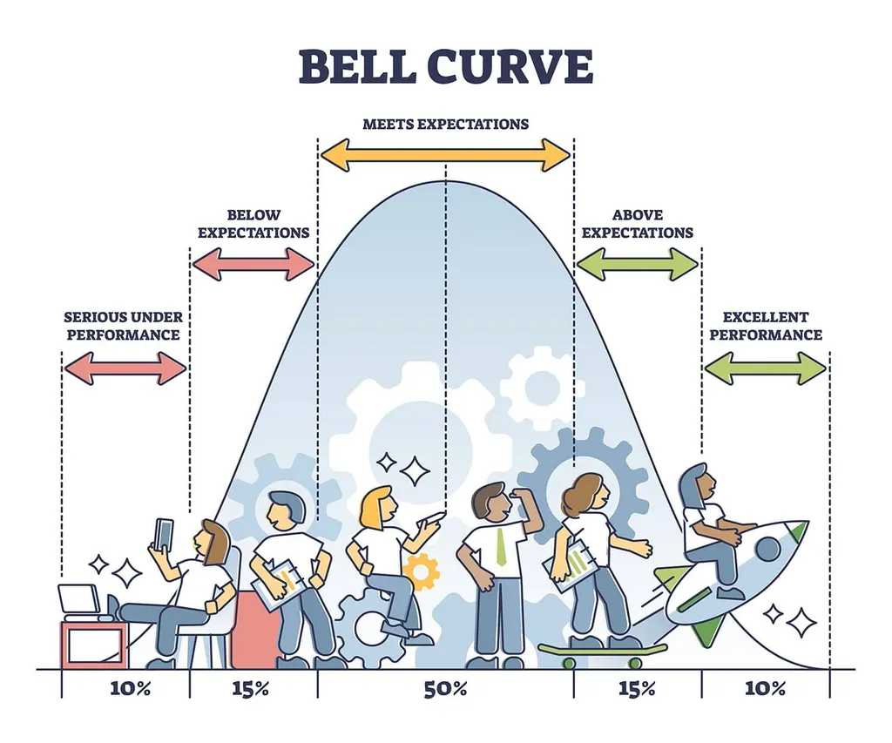
Jak rozumieć rozkład normalny

Slide 12
Rozkład normalny
Rozkład ciągły odgrywający ważną rolę w statystycznym opisie zagadnień przyrodniczych, przemysłowych, medycznych, społecznych itp. Wykres funkcji prawdopodobieństwa tego rozkładu jest krzywą dzwonową.
Często używana jest też nazwa „rozkład gaussowski” (Gaussa) od nazwiska niemieckiego matematyka Karla Gaussa.
Przyczyną jego znaczenia jest częstość występowania w naturze.
Jeśli jakaś wielkość jest sumą lub średnią bardzo wielu drobnych losowych czynników, to niezależnie od rozkładu każdego z tych czynników, jej rozkład będzie zbliżony do normalnego, stąd można go bardzo często zaobserwować w danych.
Ponadto rozkład normalny ma interesujące właściwości matematyczne, dzięki którym oparte na nim metody statystyczne są proste obliczeniowo.
Do zdefiniowania rozkładu normalnego wymagane są dwa parametry: średnia, µ, i odchylenie standardowe, σ.

Slide 13
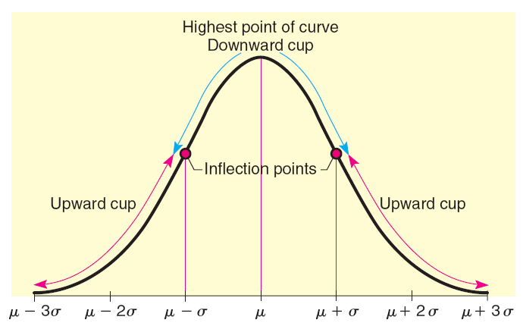
Krzywa rozkładu normalnego
Slajdy 10-15 z wykładu UAM http://geoinfo.amu.edu.pl/staff/astach/statystyka_ppt_2014/Statystyka_08_2014.ppt

Slide 14
Cechy krzywej rozkładu normalnego
Ma gładki charakter i jest symetryczna w stosunku do µ.
Maksimum krzywa (funkcja) osiąga dla µ.
Krzywa w obu kierunkach nigdy nie osiąga (dotyka) osi poziomej – jest nieskończona.
Jeśli wartość σ wzrasta, to krzywa staje się bardziej „rozłożysta” (płaska)
Gdy wartość σ maleje, krzywa staje się bardziej wysmukła wokół µ.
Punkty przegięcia krzywej znajdują się w pozycji µ ± σ.

Slide 15
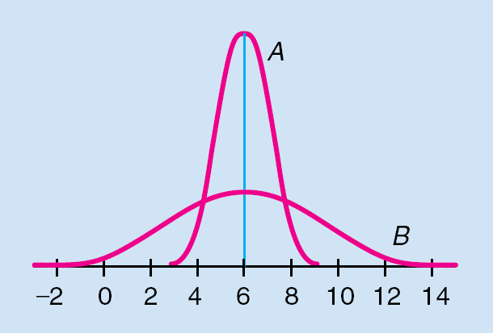
Dwie krzywe rozkładu normalnego
Obie krzywe mają tą samą średnią, µ = 6.
Krzywa „A” ma odchylenie standardowe σ = 1.
Krzywa „B” ma odchylenie standardowe σ = 3.

Slide 16
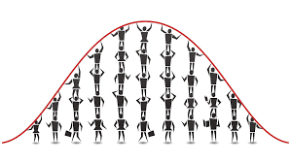
Wartości rozkładu prawdopodobieństwa
Powierzchnia pod krzywą dowolnego rozkładu normalnego wynosi zawsze 1.
Cześć powierzchni poniżej krzywej rozkładu normalnego w granicach danego przedziału wartości, reprezentuje prawdopodobieństwo, że losowy wynik pomiaru znajdzie się w tym przedziale.

Slide 17
Empiryczna reguła rozkładu normalnego
Dla rozkładu, który jest symetryczny i ma kształt dzwonowy, a w szczególności dla rozkładu normalnego:
około 68% wartości danych jest położone w odległości plus/minus jednego odchylenia standardowego od średniej,
około 95% wartości danych jest położone w odległości plus/minus dwóch odchyleń standardowych od średniej
około 99,7% wartości danych (czyli prawie wszystkie) jest położone w odległości plus/minus trzech odchyleń standardowych od średniej

Slide 18
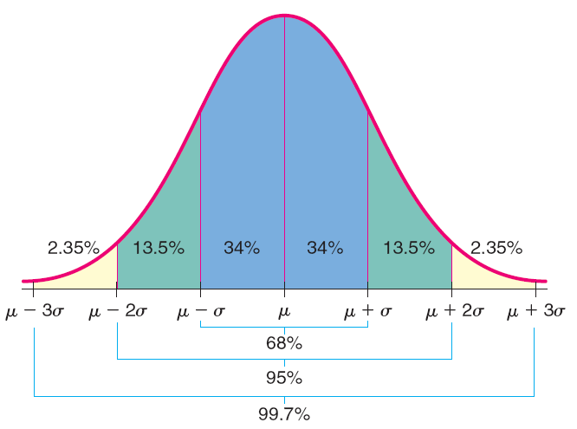
Empiryczna reguła rozkładu normalnego: powierzchnia pod krzywą

Slide 19
Rozkład normalny – dystrybuant a i wartości prawdopodobieństwa
Lewy wykres przedstawia funkcję gęstości prawdopodobieństwa dystrybuantę) dla różnych wartości E(x) i σ
Prawy wykres to całka z dystrybuanty, obliczona w odpowiednich granicach, jest równa prawdopodobieństwu wystąpienia danego zdarzenia losowego.

Slide 20
Semiwaraincja, kurtoza, skośność
Semiwariancja – wariancja obliczona tylko dla pewnej, z reguły „gorszej” części wyników. Służy do oceny siły szkody powstałej wskutek niekorzystnych warunkach
Kurtoza – miar spłaszczenia dystrybuanty, służy do określenia rozrzutu wyników
Współczynnik skośności – określa ewentualną koncentracje wyników poza średnia, a wiec kiedy mediana i dominanta nie są równe średniej

Slide 21
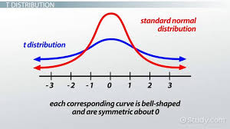
Rozkład. t-Studenta
Z formalnego punktu widzenia stosuje się, gdy oszacowanie parametrów rozkładu prawdopodobieństwa dokonano w oparciu o zbyt małą ilość pomiarów
W praktyce stosuj się go przypadku stosunkowo rzadkich wartości funkcji prawdopodobieństwa (np.- jakie jest prawdopodobieństwo znalezienia na pchlim targu oryginalnego stolika Chippendale)
Rozkład ten wykazuje wyższe prawdopodobieństwa dla zmiennych o wartościach znacznie oddalonych od średniej iż podaje to rozkład normalny (np. opcje głęboko out of the money)

Slide 22
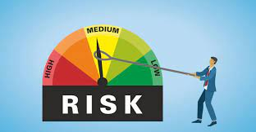
Na czym polega zarządzanie ryzykiem
Polskie tłumaczenie (kalka językowa z angielskiego) nie oddaje istoty pojęcia. W istocie powinno to być „radzenie sobie z ryzykiem”
Ryzyka się nie ustala, jest zjawiskiem obiektywnym. Można jednak zmieszać wielkość możliwych strat kosztem
- zmniejszenia ekspozycji na ryzyko (np. ograniczona suma kredytów w portfelu banku
- ograniczenia premii za ryzyko
- przeniesienie ryzyka na partnera

Slide 23
Postępowanie przy ograniczenia ryzyka
Poza nielicznymi wyjątkami nie można zabezpieczyć się przed ryzykiem w ogóle
Stąd konieczna jest następująca procedura
-identyfikacja ryzyk składowych
- identyfikacja rozkładu prawdopodobieństwa i strat (VaR) dla poszczególnych ryzyk
- zastosowanie (lub nie) środków zabezpieczających bądź partnerów w procesie zabezpieczenia

Slide 24
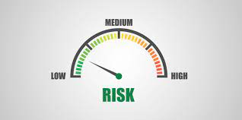
Metody ograniczenia ryzyka
Pełne zabezpieczenie przed ryzykiem oznacza eliminację zysków. Otrzymujemy wówczas na działalności tzw. stopę zwrotu bez ryzyka, która obecnie wynosi praktycznie 0%
Szczególnie groźna dla biznesu jest jednorazowa, wysoka strata, nawet, jeśli jest mało prawdopodobne
Wskazane jest w związku z tym przestrzeganie zasady ostrożności (prudential role)
- rozproszenie działalności związanej z ryzykiem
- unikanie obszarów wysokich ryzyk
- trzymanie zasobów buforowych

Slide 25
Rodzaje środków zabezpieczających
Zmiany struktury aktywów
Polisy ubezpieczeniowe
Gwarancje
Rynkowe instrumenty ubezpieczające
- futures
- opcje
- swap’y
- instrumenty syntetyczne (struktury)

Slide 26
Oznaczenia poziomu ryzyka

Slide 27
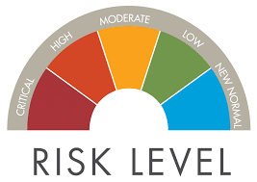
Poziomy ryzyka Fitch Rating
AAA(pol) „najniższe” ryzyko kredytowego, w porównaniu ze wszystkimi innymi emitentami i emisjami występującymi w Polsce.
AA(pol) ryzyko nieznacznie wyższe od najwyżej notowani w Polsce emitentów i emisje
A(pol) niskie ryzyko w porównaniu z innymi występującymi w Polsce. Emitent jest jednak bardziej podatny na zmiany otoczenia w porównaniu w porównaniu do emitentów z wyższych kategorii ratingu.
BBB(pol) średnie ryzyko w porównaniu z innymi w Polsce.

Slide 28
Poziomy ryzyka Fitch Rating cd.
BB(pol) wyższe ryzyko w porównaniu ze wszystkimi innymi emitentami i emisjami występującymi w Polsce.
B(pol) znacznie podwyższone ryzyko w stosunku do innych emisjami
CCC(pol), że ryzyko niewypłacalności jest bardzo realne. Zdolności do obsługi zobowiązań możliwa tylko i wyłącznie przy utrzymania się korzystnych warunków biznesowych.
CC(pol), niewypłacalność jest prawdopodobna w znacznym stopniu.
D(pol) zobowiązania finansowym, które są aktualnie niewypłacalne lub w zwłoce.

Slide 29
Klasyfikacja UE
Ponieważ niewiele osób orientuje się w rozkładach prawdopodobieństwa, Rozporządzenie Komisji (UE) 2017/653 z dnia 8 marca 2017 r. reguluje informacje o ryzyku przez klasyfikacje współczynnika zmienności (odchylenie standardowe/nadzieja matematyczna):
<(0,5%, poziom pierwszy
0,5–2% – poziom drugi,
2–5% – trzeci,
5–10% – czwarty,
10–15% – piąty,
15–25% – szósty,
>25% – siódmy.

Slide 30
Rodzaje ryzyka
Ryzyka gospodarcze
- ryzyka systemowe, czyli zależne od parametrów kształtujących cały system gospodarczy
- ryzyka niesystemowe, mające znaczenie tylko w relacji przedsiębiorstwo i jego lokalnego otoczenia.
Ryzyka katastroficzne (katastrofy naturalne)

Slide 31
Ryzyka systemowe
Ryzyko inflacyjne - ryzyko związane z nieprzewidywalnymi ruchami cen w całej gospodarce. Jest określone przez skalę i nieprzewidywalność zmiany indeksu cen
Ryzyko stopy procentowej. Określa je skala i wahań rynkowych indeksów stopy procentowej (LIBOR, WIBOR).
Ryzyko walutowe. Określa je zakres i nieprzewidywalność wahań kursu danej waluty.

Slide 32
Ryzyka systemowe cd.
Ryzyko rynku. Można je nazwać, w uproszczeniu, ryzykiem koniunktury. Na giełdzie określone jest skalą wahań odpowiednich indeksów rynkowych, obejmujących cały rynek lub jego fragmenty (branże).
Ryzyko polityczne. Oznacza wahania stopy zwrotów na inwestycjach wywołane regulacjami prawnymi i innymi instrumentami sterowania gospodarki przez państwo, które mają podłoże polityczne

Slide 33
Ryzyka niesystemowe
Ryzyko kredytowe można określić jako niebezpieczeństwo odzyskania należności
Ryzyko płynności – niebezpieczeństwo braku możliwości uregulowania wymagalnych, gotówkowych zobowiązań, wynikające z braku płynnych środków
Ryzyko finansowe – niebezpieczeństwo uzyskania ujemnej rentowności. Zależy od czynników zewnętrznych i od wewnętrznych (m.in.. ) struktury pasywów

Slide 34
Ryzyka niesystemowe cd.
Ryzyko zarządzania – niebezpieczeństwo popełniania błędów lub zaniechań przez menadżerów przedsiębiorstwa
Ryzyko społeczne –niebezpieczeństwo powstania konfliktów z załogą przedsiębiorstwa (strajki, porzucanie obowiązków)
Ryzyko prawne – ryzyko powstanie wymagalnych roszczeń w stosunku do przedsiębiorstwa określonych przez sąd wskutek przekroczenia obowiązujących norm lub nieprzestrzegania zasad
Ryzyko operacyjne – ryzyko awarii systemu

Slide 35
Szczególne znaczenie bezpieczeństwa banku
Bank jest węzłem i kontrolerem (przestrzeganie zasad) przepływów finansowych
Bank nie może nawet przejściowo być niewypłacalny
Pierwszym zadaniem banku jest ochrona depozytów. W EU powszechna jest ich gwarancja (do 100 tys.€)

Slide 36
Zasady UE w sprawie bezpieczeństwa systemu bankowego
Pierwszy – kontrola unijna. Single Supervisory Mechanizm (SSM), nadzorujący 121 największych banków strefy euro. SSM zaczął działać 4 listopada 2014 roku od kompleksowej oceny bilansów banków.
Odejście od ratowania banków przez państwo przez powołanie ogólnoeuropejska rady – Single Resolution Board (SRB) – zarządzająca SRM i mająca podejmować decyzje o wprowadzaniu procedur upadłościowych wobec banków w Unii.
Ogólnoeuropejski system gwarancji depozytów (European Deposit Insurance Scheme, EDIS). Zadbanie, by krajowy system gwarancji depozytów (możliwość ew. finansowego wsparcia danego kraju)

Slide 37
Filary utrzymania wypłacalności. Filar I
Filar I. Podstawowy:
R = F W / [ A W R + 12 , 5 ∗ ( W K R R + W K R O ) ] gdzie:
R – współczynnik wypłacalności,
FW – fundusze własne,
AWR – suma aktywów i zobowiązań pozabilansowych ważonych ryzykiem, obliczona dla ryzyka kredytowego,
WKRR – wymogi kapitałowe z tytułu ryzyka rynkowego,
WKRO – wymogi kapitałowe z tytułu ryzyka operacyjnego.
Ogólny współczynnik wypłacalności nie może być niższy niż 8%. Kapitał regulacyjny (fundusze własne) dzieli się na trzy kategorie: kapitał podstawowy, kapitał uzupełniający oraz kapitał III kategorii.

Slide 38
Filary utrzymania wypłacalności. Filar II i III
Wymóg kapitałowy w ramach filaru II (P2R, z ang. Pillar 2 Requirement) to narzut ponad wymagany minimalny poziom kapitału (wymóg kapitałowy w ramach filaru I), określany indywidualnie dla każdego banku i obejmujący ryzyka, które zostały niedoszacowane lub nie zostały uwzględnione w wymogu minimalnym
Filar III – zobowiązuje banki do zachowania odpowiedniej dyscypliny rynkowej, upoważniając je do ujawniania informacji na temat ich profilu ryzyka oraz poziomu kapitalizacji. 1. jawność struktury kapitałowej , cech instrumentów kapitałowych (szczególnie: innowacyjnych, hybrydowych. 2. Zasad rachunkowości i wyceny 3. Strategii zarządzania ryzykiem (szczególnie: rynkowym i operacyjnym, w tym prawnym

Slide 39
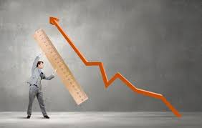
Ryzyka ograniczane przez Filar I
RYZYKO KREDYTOWE, W TYM SEKURYTYZACJI;
RYZYKO OPERACYJNE;
RYZYKO RYNKOWE, W TYM:
- ryzyko ogólne stopy procentowej
- ryzyko szczególne cen instrumentów dłużnych
- ryzyko cen kapitałowych papierów
- ryzyko kursów walutowych
- ryzyko ceną towarów
- ryzyko cen opcji

Slide 40
Ryzyka ograniczane przez filar II
ryzyko rezydualne (pozostające mimo wymaganych procedur i zabezpieczeń;
ryzyko koncentracji kredytowej;
ryzyko kredytowe kontrahenta;
ryzyko stopy procentowej w portfelu

Slide 41
Zarządzanie ryzykiem instrumentami spot

Slide 42
Akcje
Ryzyko akcji mierzy współczynnikiem zmienności (odchylenie standardowe do średniej
Rzadko stosuje się zmienność historyczną, ponieważ warunki każdego okresu są zazwyczaj niepowtarzalne
Stosuje się najczęściej zmienność implikowana, czyli wyprowadzoną z aktualnego stanu parametrów rynkowych

Slide 43
Ograniczanie ryzyka portfala akcji
Unikanie akcji o dużej zmienności
Unikanie akcji o małej płynności
Wysoka dywersyfikacja portfela
Optymalizacja portfela z punku widzenia relacji: oczekiwana stopa zwrotu – ryzyko
Określenie ryzyka portfela akcji jest bardzo skomplikowane (wymaga zastosowania macierzy kowariancji

Slide 44
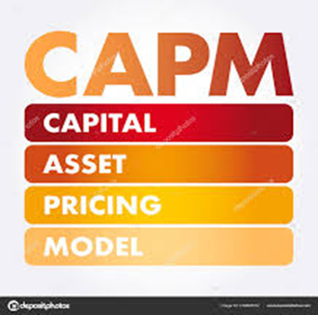
Zarządzanie ryzykiem portfela
Najpopularniejszym modelem zarzadzania ryzykiem jest tzw. Model CAPM (Capital Assets Pricing M.) Sharpe i Markowitza
Jest to praktycznie stosowana metoda określania optymalnego portfela ze względu na wartość oczekiwaną i ryzyko
CAPM optymalizuję relację: ryzyko – premia za ryzyko

Slide 45
Praktyczne implikacje metody CAPM
Przyjmuje się, że rynek z natury sam przyjmuje optymalną strukturę
Optymalny portfel będzie takim, który odwzorowuje strukturę rynku
Ponieważ akcji jest bardzo dużo, konieczna jest redukcja ich ilości w portfelu
W obrotach dominuję największe spółki, ujmowane przez główny indeks giełdowy
Najlepszym praktycznie rozwiązaniem jest portfel o strukturze głównego indeksu giełdowego

Slide 46
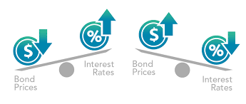
Ryzyko papierów dłużnych
Ryzyko poszczególnych serii papierów dłużnych nie jest autonomiczne
Nadzieje matematyczną stop zwrotu szacuje się przy użyciu tzw. krzywych forwardowych
Najczęściej stosowaną miarą ryzyka jest duracja

Slide 47
Rentowność a zapadalność

Slide 48
Duracja
Uproszczona definicja – okres zwrotu zainwestowanych środków w papier dłużny
Pełna definicja - ważona suma zdyskontowanych wpływów, wynikających z posia-dania obligacji, utrzymywanych aż do jej zapadnięcia – do ceny czystej

Slide 49
Ogólny wzór na durację
Jeśli rentowność wynosi y, kupon I, a zapadalność n lat, t- czas do pierwszej płatności kuponu, to ważona kolejnymi latami (i) z okresu n duracja D będzie miała postać).

Slide 50
Duracja obliczanie
Załóżmy, że rentowność (Y) wynosi 5% Niech kupon I=6, zapadalność n=4 lata Duracja D będzie miała w tym przypadku postać
D=3,69
Wynik ten można zinterpretować następująco: zwrot zainwestowanych pieniędzy w obligację czteroletnią o kuponie 6% i rentowności 5% nastąpi po 3,69 roku

Slide 51
Zabezpieczenie instrumentami rynkowymi
Instrumenty spot
- Credit Linked Notes
- Obligacje katastroficzne
Pochodnymi
- futures
- swap
- opcje

Slide 52
Credit Linked Notes
Emitowane przez duże banki do sfinansowania
dużych, określonych kredytów
Kluczowy jest tu credit event, czyli skala i okoliczności, w których nastąpiło zachwianie regularnych spłat
Jeśli credit event wystąpi, wówczas emitent ma prawo nie wypłacić inwestorowi określonej wartości kapitału nominalnego obligacji

Slide 53
Obligacje katastroficzne
Emitowane są głownie przez instytucje reasekuracyjne
Nie ma tu gwarancji wypłaty pełnej wątłości nominalnej
Pełną Wartość nominalna otrzymuje się tylko, gdy nie zdarzyła się z góry wymieniona katastrofa naturalna. Gdy zaszła – tylko określona jej część

Slide 54
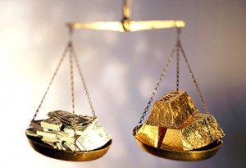
Zabezpieczenia kontraktami futures
Gdy zabezpieczamy posiadana akcję – sprzedajemy kontrakty futures na odpowiednia część volumenu spotu
Zabezpieczenie poszczególnych akcji jest niepraktyczne
Wykorzystuje się tu kontrakty na indeks giełdowy
Kontrakt na indeks giełdowy tworzy się mnożąc ilośc punktór ideksu prz określoną stawkę (na GPW – 10 zł)

Slide 55
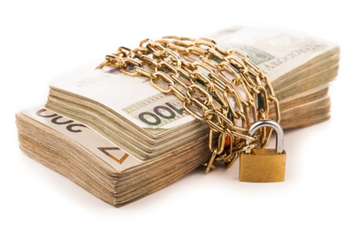
Zabezpieczanie przy pomocy indeksu giełdowego
Podstawą jest wyliczenie współczynnika β przedstawiającego zbieżność ruchu ceny danej akcji z ruchem indeksu giełdowego
Dla całego portfela obliczamy β_{portfela} mnożąc bety akcji β_{i} przez ich udział w portfelu u_{i}
β_{portfela}= ∑ β_{i} х u_{i}
W ten sposób można zabezpieczony całą kwotę portfela lub jej część

Slide 56
Swap. Określenie
Swap jest umową między dwoma stronami, określającą zasady okresowych, wzajemnych płatności w kwotach uzależnionych od poziomu wyznaczonych parametrów rynkowych.
Swap określa wielkość i kierunek okresowych przepływów pieniądza między dwoma partnerami. W umowie określa się także daty tych przepływów oraz momenty pomiaru właściwych parametrów rynku

Slide 57
Swap. Przykład cd.
I
II
III
stopa rynkowa
kupon swapowy
I okres rozliczeniowy
w. kontraktu × (stopa rynkowa - kupon swap)
krótka pozycja
długa pozycja
II okres rozliczeniowy
w. kontraktu × (kupon swap -stopa rynkowa)
długa pozycja
krótka pozycja
III okres rozliczeniowy
w. kontraktu × (stopa rynkowa - kupon swap)
długa pozycja
krótka pozycja

Slide 58
Swapy kredytowe
Swapy kredytowe. Stosuje się je dla zabezpieczenia przed ryzykiem kredytowym (tj. opóźnionym lub niepełnym zrwotem wierzytelności). Najczęściej potykanie to:
Credit Default Swap – gdy jedna ze stron, zwana sprzedawcą zabezpieczenia (ang. protection seller) otrzymuje pewną prowizje od wartości kredytu. W zamian zobowiązuje się, że w razie powstania zdefiniowanego w kontrakcie zdarzenia kredytowego (credit event), (np. bankructwo kredytobiorcy), zrekompensuje drugiej stronie transakcji, tj. kupującemu zabezpieczenie (protection buyer) powstałe straty. Sposób i terminy ich pokrycia są określone w umowie swap’owej

Slide 59
Swapy kredytowe cd.
Total Return Swap jest transakcją, w której jedna ze stron, kupujący zabezpieczenie, przekazuje tzw. całkowity zwrot (ang. total return) z danego aktywa obarczonego ryzykiem kredytowym (tzw. aktywo bazowe, underlying asset). W zamian za to sprzedający płaci kupującemu pewne odsetki, w wysokości opartej zazwyczaj na stopie procentowej z rynku międzybankowego (np. LIBOR)

Slide 60
Swapy katastroficzne
Ich intencją jest dywersyfikacja ryzyka ubezpieczeniowego (wielkości wypłat). Oznaczają swoista „wymianę”, np. ryzyka sztormu w Europie na ryzyko trzęsienia ziemi w Japonii
Dla porównywalności ryzyk stosuje się odpowiednie przeliczniki
Kontrakty na giełdach zawierane są anonimowo

Slide 61
Zabezpieczenie przy użyciu opcji

Slide 62
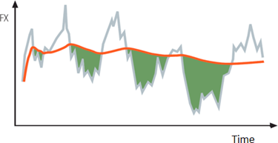
Zabezpieczenia portfela przy użyciu opcji
Są dwa sposoby zabezpieczenia portfela przy pomocy opcji
- fixed hedging, gdzie danej liczbie instrumentów bazowych odpowiada długa pozycja na tej samej liczbie opcji (np. dla portfela posiadanych akcji – opcje put na nie
- delta hedging (continous, fiduciary), gdzie ilość opcji zmienia się w zależności od relacji cenowych na rynku spot i terminowym
Fixed hedging jest droższym zabezpieczeniem

